Slide 1

Thứ tư ngày 9 tháng 3 năm 2022
Toán
Chủ đề: Bài toán liên quan đến rút về đơn vị / trang 128,129

Slide 2

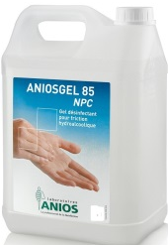
Bài toán 1: Có 35 l mật ong chia đều vào 7 can. Hỏi mỗi can có mấy lít mật ong?
35 l
Tóm tắt
7 can: 35l mật ong
1 can: .... lít mật ong?
? l

Slide 3
Bài toán 1: Có 35 l mật ong chia đều vào 7 can. Hỏi mỗi can có mấy lít mật ong?
Tóm tắt
7 can: 35l mật ong
1 can: .... lít mật ong?
Bài giải
Mỗi can có số lít mật ong là:
35 : 7 = 5 ( l)
Đáp số: 5l mật ong

Slide 4
Bài toán 1: Có 35 l mật ong chia đều vào 7 can. Hỏi mỗi can có mấy lít mật ong?
Bài giải
Mỗi can có số lít mật ong là:
35 : 7 = 5 ( l)
Đáp số: 5l mật ong
Tìm giá trị của 1 phần

Slide 5
Bài toán 1: Có 35 l mật ong chia đều vào 7 can. Hỏi mỗi can có mấy lít mật ong?
Bài toán 2: Có 35 l mật ong chia đều vào 7 can. Hỏi 2 can có mấy lít mật ong?
35 l
Tóm tắt
7 can: 35l mật ong
1 can: .... lít mật ong?
Bài giải
Mỗi can có số lít mật ong là:
35 : 7 = 5 ( l)
Đáp số: 5l mật ong
? l

Slide 6
Bài toán 2: Có 35 l mật ong chia đều vào 7 can. Hỏi 2 can có mấy lít mật ong?
Bài toán 1: Có 35 l mật ong chia đều vào 7 can. Hỏi mỗi can có mấy lít mật ong?
Tóm tắt
7 can: 35l mật ong
2 can: .... lít mật ong?
5 l
Tóm tắt
7 can: 35l mật ong
1 can: .... lít mật ong ?
Bài giải
1 can: .... lít
Mỗi can có số lít mật ong là:
35 : 7 = 5 ( l)
Bài giải
Mỗi can có số lít mật ong là:
35 : 7 = 5 ( l)
Đáp số: 5l mật ong
Hai can có số lít mật ong là:
5 x 2= 10 ( l)
Đáp số: 10l mật ong

Slide 7
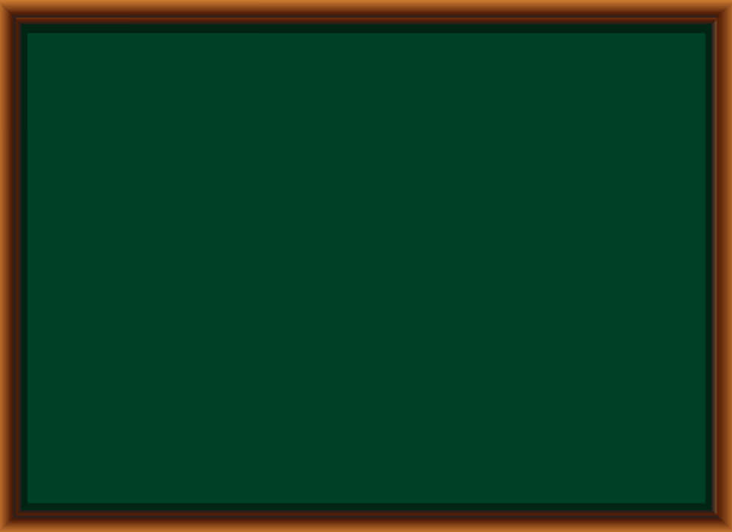
Bài toán 2: Có 35 l mật ong chia đều vào 7 can. Hỏi 2 can có mấy lít mật ong?
Tóm tắt
7 can: 35l mật ong
2 can: .... lít mật ong?
Bài giải
Mỗi can có số lít mật ong là:
35 : 7 = 5 ( l)
Tìm giá trị của 1 phần trong các phần bằng nhau ( Rút về đơn vị)
Hai can có số lít mật ong là:
5 x 2= 10 ( l)
Đáp số: 10l mật ong
Tìm giá trị của nhiều phần bằng nhau

Slide 8

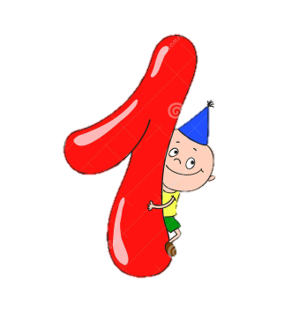

BÀI TOÁN LIÊN QUAN ĐẾN
RÚT VỀ ĐƠN VỊ
Tìm giá trị của 1 phần trong các phần bằng nhau
( Thực hiện phép tính chia)
Tìm giá trị của NHIỀU phần bằng nhau
( Thực hiện phép tính nhân)

Slide 9
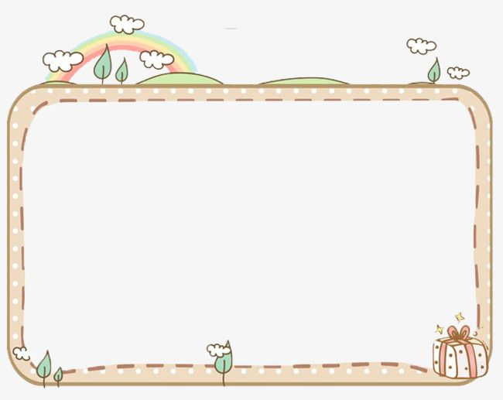


Thực hành

Slide 10

1 Có 24 viên thuốc chứa đều trong 4 vỉ. Hỏi 3 vỉ thuốc đó có bao nhiêu viên thuốc?
Tóm tắt
Bài giải
4 vỉ : 24 viên thuốc
3 vỉ: .... viên thuốc?
Mỗi vỉ thuốc có số viên thuốc là:
24 : 4 = 6 (viên)
3 vỉ thuốc có số viên thuốc là:
6 x 3 = 18 (viên)
Đáp số: 18 viên thuốc

Slide 11
2 Có 28kg gạo đựng đều trong 7 bao.
Hỏi 5 bao đó có bao nhiêu ki-lô-gam gạo?
Tóm tắt
Bài giải
7 bao: 28 kg gạo
5 bao: .... kg gạo?
Mỗi bao có số ki-lô-gam gạo là:
28 : 7 = 4 (kg)
5 bao có số kg gạo là:
5 x 4 = 20 (kg)
Đáp số: 20 kg gạo

Slide 12
Trong vườn ươm, người ta đã ươm 2032 cây giống trên 4 lô đất, các lô đều có số cây như nhau. Hỏi mỗi lô đất có bao nhiêu cây giống?
1/ 129
Tóm tắt
Bài giải
4 lô: 2032 cây giống
1 lô: .... cây giống?
Mỗi lô có số cây giống là:
2032 : 4 = 508 (cây)
Đáp số: 508 cây giống.

Slide 13
Có 2135 quyển vở được xếp đều vào 7 thùng. Hỏi 5 thùng đó có bao nhiêu quyển vở?
2/ 129
Tóm tắt
Bài giải
7 thùng: 2135 quyển
5 thùng: .... quyển?
Số quyển vở trong một thùng là:
2135 : 7 = 305 (quyển)
Số quyển vở trong năm thùng là:
305 x 5 = 1525 (quyển)
Đáp số: 1525 quyển vở.

Slide 14

CỦNG CỐ

Slide 15
BÀI TOÁN LIÊN QUAN ĐẾN
RÚT VỀ ĐƠN VỊ
Tìm giá trị của 1 phần trong các phần bằng nhau
( Thực hiện phép tính chia)
Tìm giá trị của NHIỀU phần bằng nhau
( Thực hiện phép tính nhân)

Slide 16

CHÚC CÁC CON
CHĂM NGOAN, HỌC GIỎI!

